Slide 1
Sistemas Operativos Avanzados (cod. 3660/1123)
Trabajo práctico Nro. 1

Slide 2
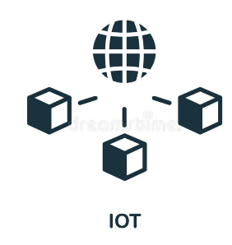

Objetivo del TP1
El objetivo de este trabajo práctico es ofrecer la oportunidad de aprender conceptos teóricos y su aplicación práctica sobre sistemas embebidos aplicados a:

Slide 3
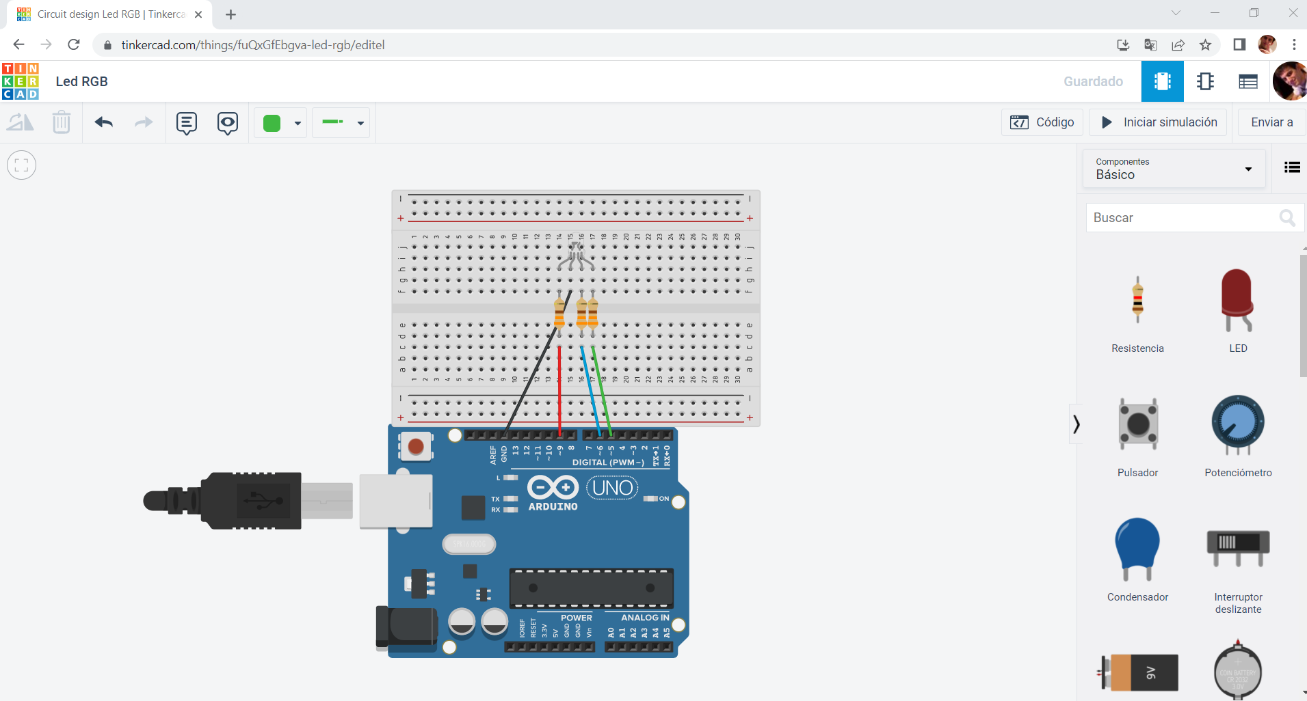
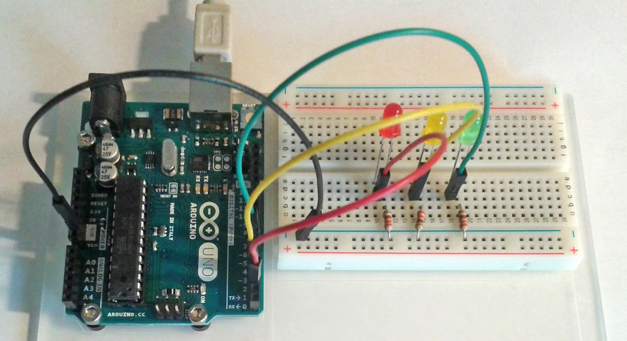
Resumen del TP1
Tinkercad
Arduino UNO
Rápida

Slide 4



Contenido mínimo
Construcción circuito electrónico
Codificación del Sistema Embebido
Entrega de informe

Slide 5
Construcción circuito electrónico
- Debe estar construido con el simulador “circuits” de Tinkercad.
- Se debe implementar el sistema embebido usando la placa de desarrollo Arduino Uno del simulador.
- Las conexiones de los cables estén orientadas en forma horizontal o vertical. Tal como está explicado en el apunte “Electrónica y Arduino en Thinkercad”.

Slide 6
Construcción circuito electrónico
- Los colores de los cables del circuito sigan es estándar de color (rojo: positivo, negro: masa). Por otra parte, los demás cables deben ser de distinto color, por cada sensor y actuador utilizado.
- Se utilice la “Placa de pruebas” (protoboard) en forma correcta.
- Debe usa una fuente regulable externa para alimentar el circuito.

Slide 7
Contenido mínimo
Construcción circuito electrónico
Codificación del Sistema Embebido
Entrega de informe

Slide 8
Codificación del Sistema Embebido
- La simulación debe funcionar sin errores.
- El sistema embebido debe tener un mínimo de lógica de procesamiento. Esto se logra haciendo que los sensores interactúen con los actuadores. No es válido desarrollar un simple “interruptor”.
- No usar funciones bloqueantes como delay. Tips: Usar el concepto de temporizadores explicados en el apunte “Electrónica y Arduino en Tinkercad”.

Slide 9
Codificación del Sistema Embebido
- Debe estar implementado el patrón de diseño máquina de estados.
- No usar números mágicos.
- Las líneas de código deben estar documentadas lógicamente.
- Debe entregarse una versión final. No debe existir código comentado o redundante.

Slide 10
Contenido mínimo
Construcción circuito electrónico
Codificación del Sistema Embebido
Entrega de informe

Slide 11
Entrega de informe
La entrega se realiza por plataforma MiEL en forma grupal.
El informe debe entregarse en formato “.pdf”, con nombre TP1_DiaCursada_NumerodelGrupo.pdf.
Desarrollar el informe en formato paper.
  Encabezado.
  Introducción.
  Desarrollo.
  Bibliografía.

Slide 12
Entrega de informe
Desarrollo
  Diagrama de máquina de estados
  Foto del diagrama del circuito de Tinkercad
  Descripción del funcionamiento físico-electrónico de cada sensor y actuador utilizado
  Fotos de los componentes físicos comprados y las conexiones físicas implementadas.
  Manual del usuario del sistema embebidos

Slide 13
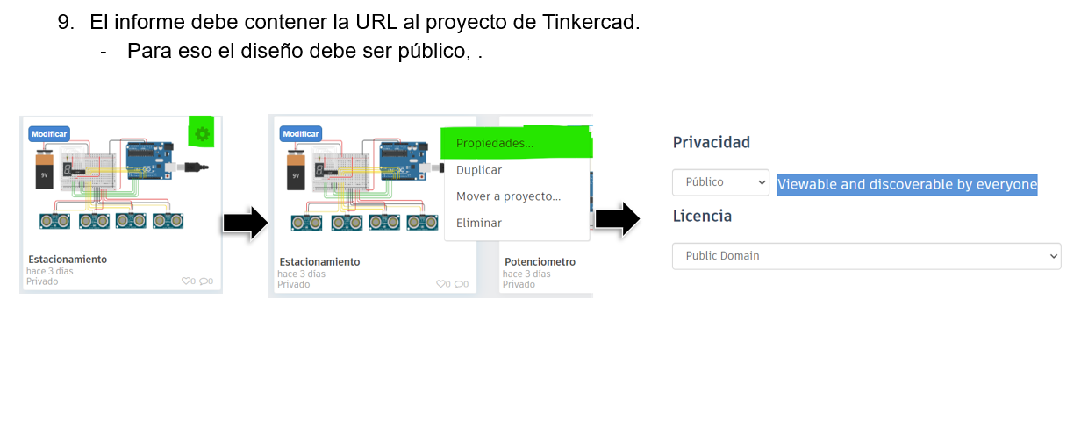
Entrega de informe

Slide 14
Fecha de Entrega TP1
Ítems a cumplir en Fecha de Entrega TP1:
  - Curso lunes: 1 de Mayo de 2023
  - Curso Martes: 2 de Mayo de 2023

Slide 15
Requerimientos del TP
Requerimientos
Funcionalidad
Internet de las Cosas (IoT)
Tipo de circuito
Simulado y Conexiones Físicas
Cantidad de Sensores (min)
1 analógico
1 digital
Cantidad de Actuadores (min)
2 (por lo menos 1 con PWM)

Slide 16
Requerimientos del TP
Requerimientos
Conexión a Sistema Externo
2 comandos (Envía y Recibe datos)
Máquina de estados
3 estados como mínimo
Log terminal
(opcional)
Máquina de estados
Documentación del código
Descripción a nivel de funciones

Slide 17
Requerimientos del TP
Requerimientos
Manual de usuario
Detallado lo suficiente para poder utilizar y cubrir la funcionalidad de todos los sensores y actuadores

Slide 18
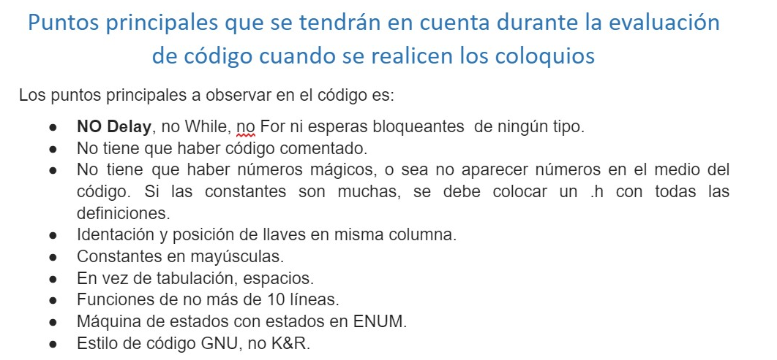
Evaluación de TPs

Slide 19
Hasta acá es el Primer TP

Slide 20
Fecha de Entrega TP Integrador
Ítems a cumplir a partir de Fecha de Entrega Integradora:
  Curso lunes: 26 de Junio de 2022
  Curso Miércoles: 27 de Junio de 2022

Slide 21
Requerimientos TP Integrador
Requerimientos
Funcionalidad
Internet de las Cosas (IoT)
Tipo de circuito
Físico
Integración
Conexión a Sistema Externo
Bluetooth / WiFi, con la aplicación Android (TP2)
Presentación
Maqueta

Slide 22
Para la clase que viene
Pensar idea del tema del TP, juntos a sensores y actuadores que van a usar
Si hay algún alumno sin grupo, nosotros lo incluimos en uno
La clase que viene vamos a ir grupo por grupo viendo que tema del TP elegieron
Si hay algún grupo que no definió una idea del TP, nosotros le asignamos una temática

Slide 23

Fin de la presentación
Es solo un TP

